Slide 1





料未来ToDoList APP
UI设计测评
测评人：龙泓汀
2021年12月2日

Slide 2

测评思路
一、交互流程设计
二、视觉设计风格
三、 UI与布局
四、 成员分工与项目情况

Slide 3





01
页面流程设计

Slide 4
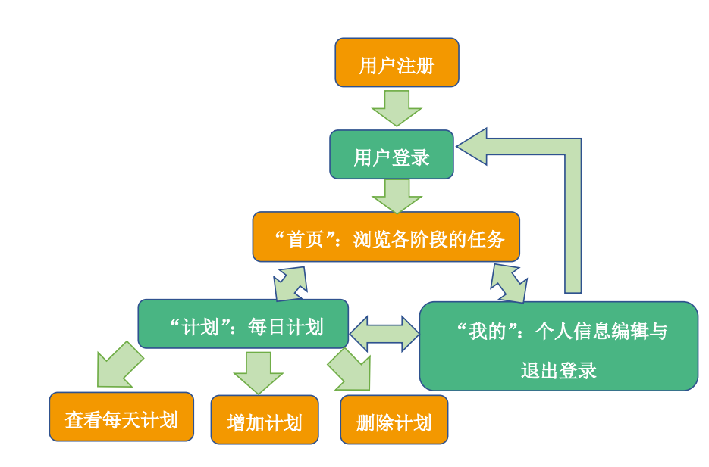
用户流程

Slide 5
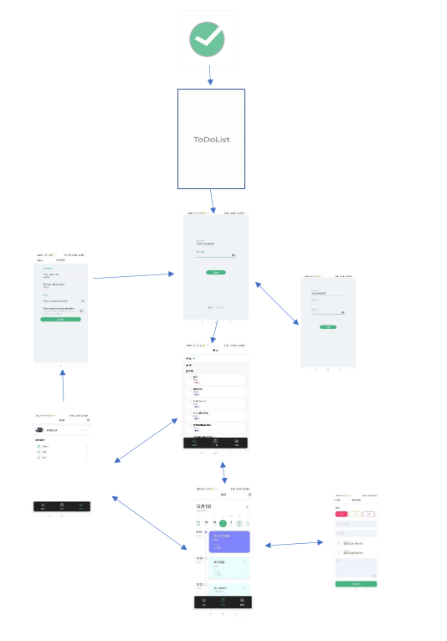
交互线框图
点击图标->注册登录
进入“首页”->切换导航栏
进入“计划”->查看计划详情
进入“我的”->完善信息 退出登录

Slide 6
02
视觉设计风格

Slide 7
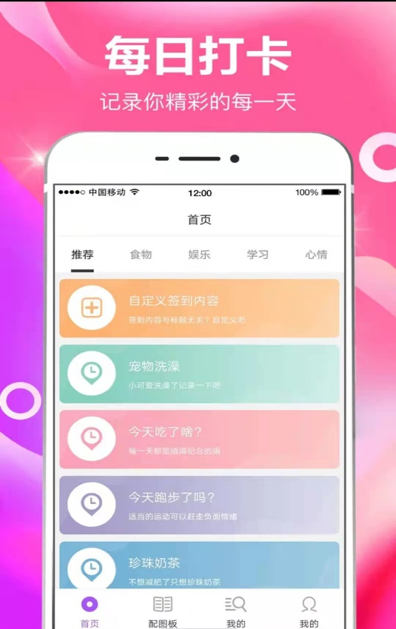
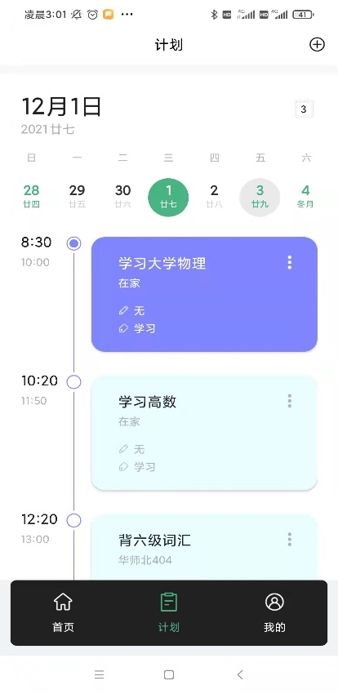
视觉设计风格
市面上的产品纷繁华丽
料未来这款产品简单素净

Slide 8
03
UI与布局

Slide 9
全局核心-律
logo
注册登录
1
律
2
3
4
转场页面
功能页面

Slide 10

logo
绿色圆圈
白勾破之
用“律” 打破舒适圈

Slide 11
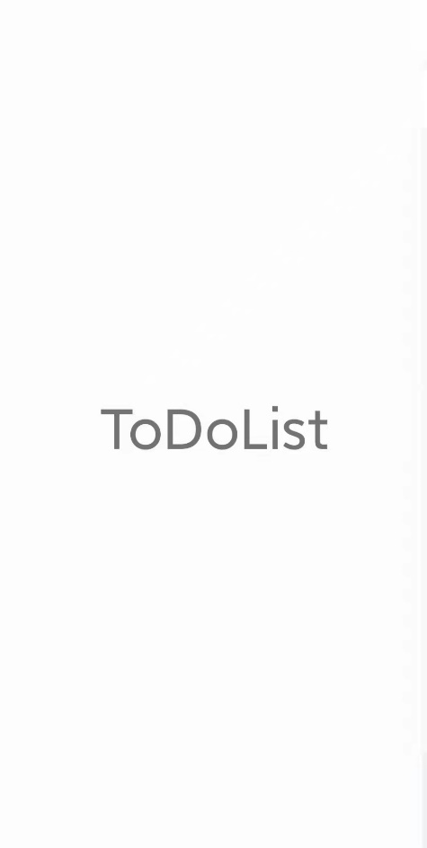
转场页面
为了让用户留下对本产品最直接的印象，
转场动画处设计为最直观的功能文字“ToDoList”。
让人一看到就感到自律。

Slide 12
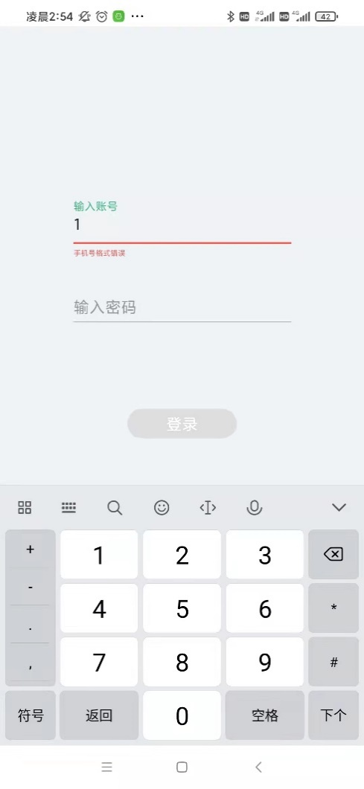
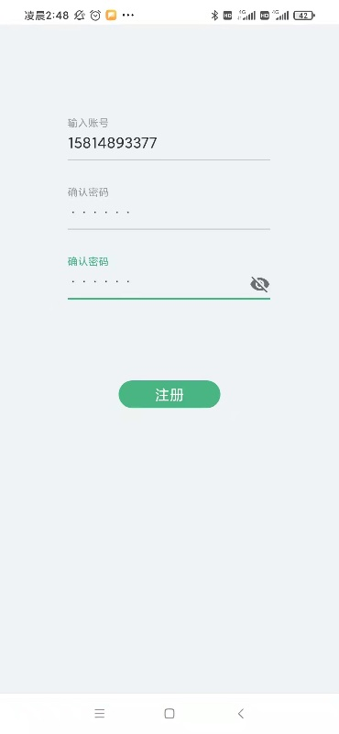
注册登录
红色提醒
合律则显绿
规律，
从注册登录做起

Slide 13
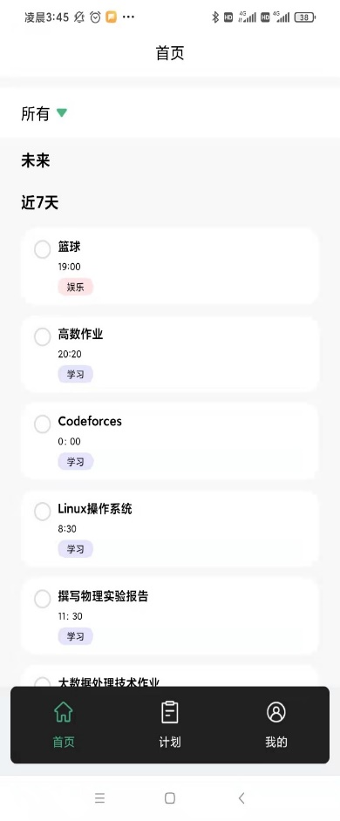
首页
列表式布局
规律呈现
让用户心里有数

Slide 14
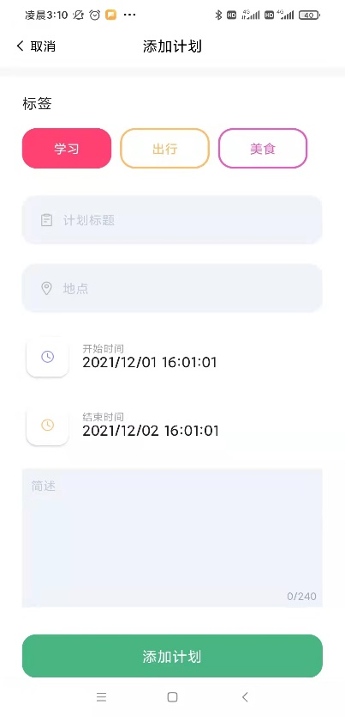

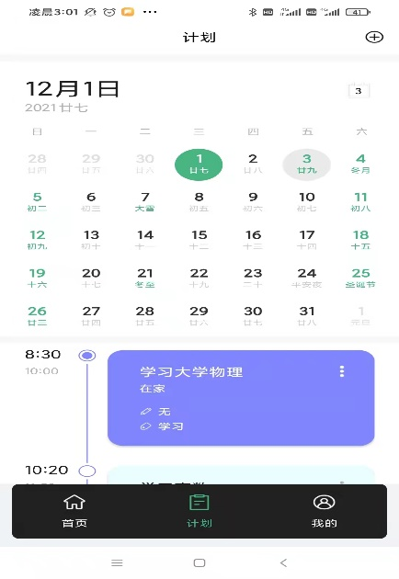
计划
张弛有度
用时间轴梳理当天节律
每天事项
皆在运筹帷幄之中

Slide 15
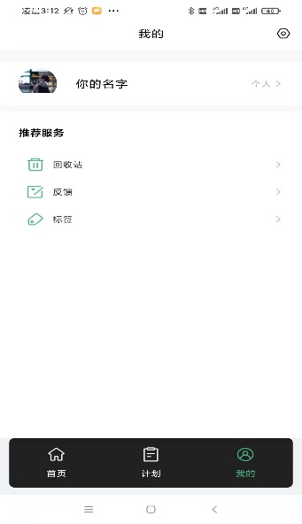
我的
列表式布局
一目了然
我的规律
由我把控

Slide 16
04
成员分工与项目情况

Slide 17
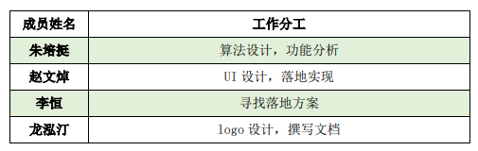
成员分工
在整个UI设计与落地的过程中，团队结合实际情况以及产品功能特色，共同敲定了主题色、主要的布局方案，并且根据每次实现的效果进行调整。

Slide 18

UI设计情况
Android Studio进行设计？
通了好几次宵？
后面团队将会做什么？

Slide 19
测评结束

